Slide 1

Programador de Sistemas
Professor
Gelvazio Camargo

Slide 2

Programação Estruturada e Orientada a Objetos - STRINGS

Slide 3

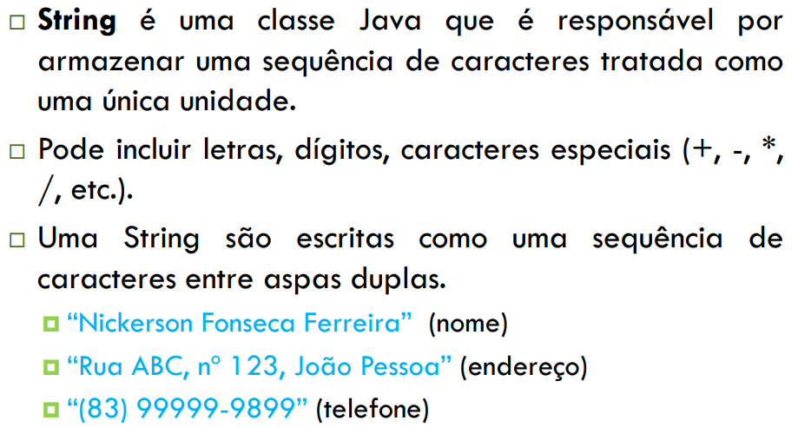
Introdução

Slide 4
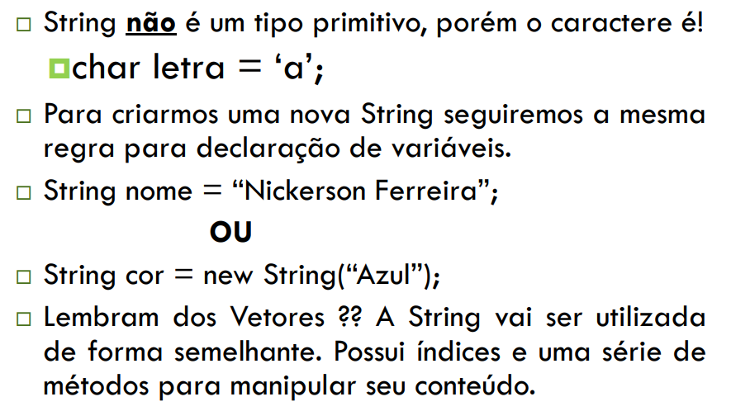
Introdução

Slide 5
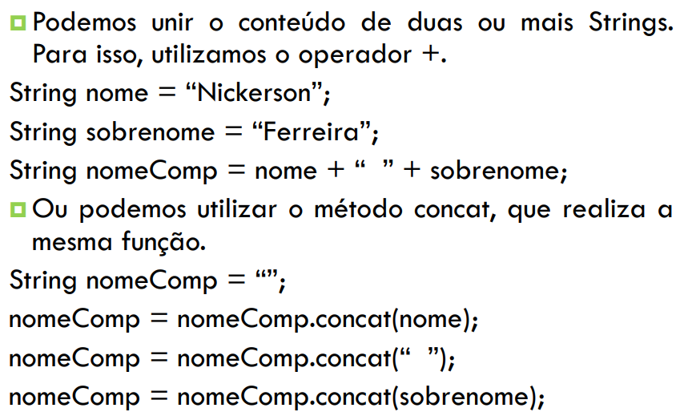
Manipulando Strings

Slide 6
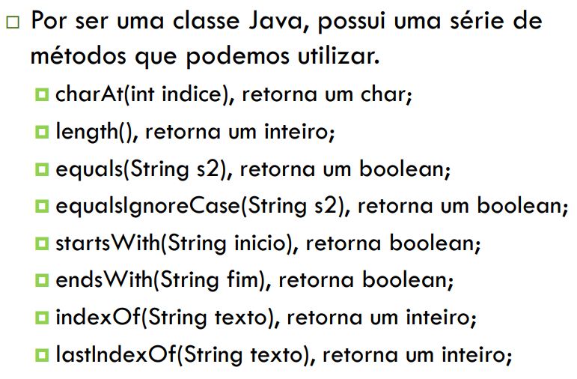
Strings e seus métodos

Slide 7
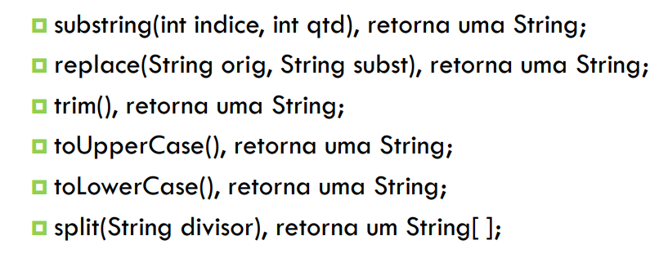
Strings e seus métodos

Slide 8
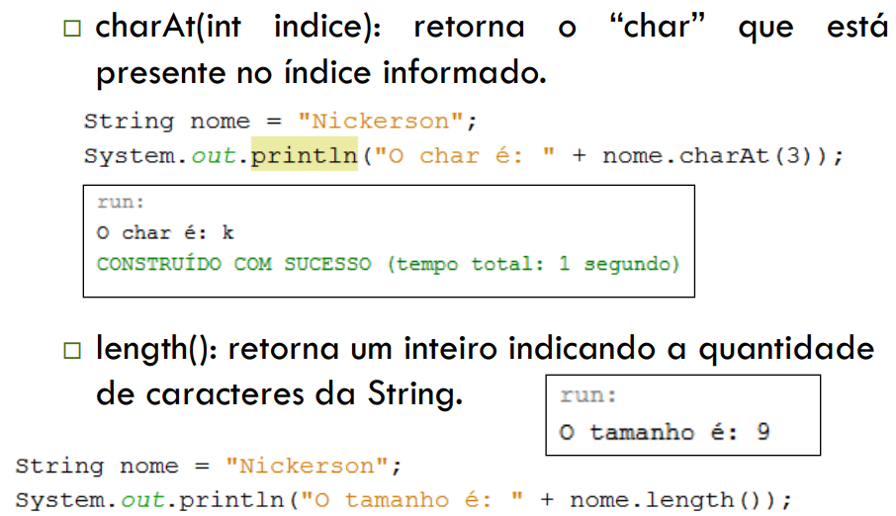
Utilizando os métodos

Slide 9
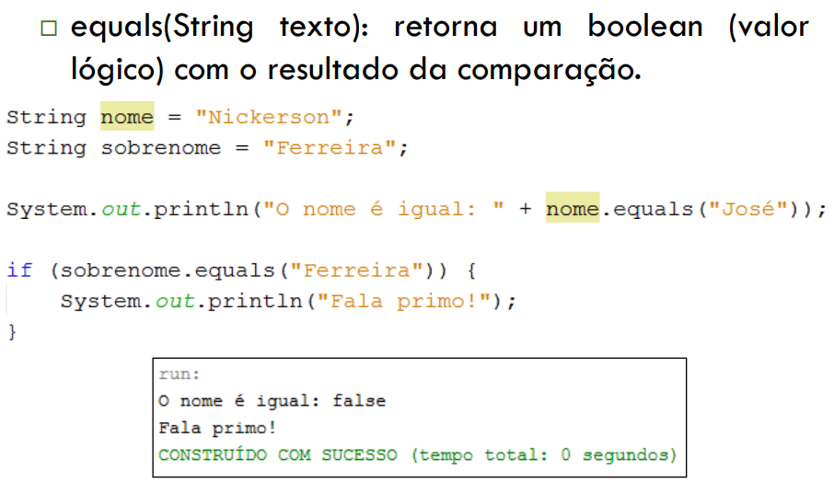
Utilizando os métodos

Slide 10
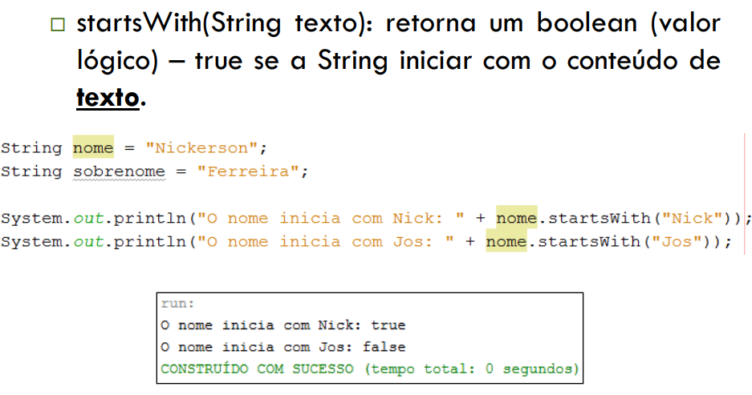
Utilizando os métodos

Slide 11
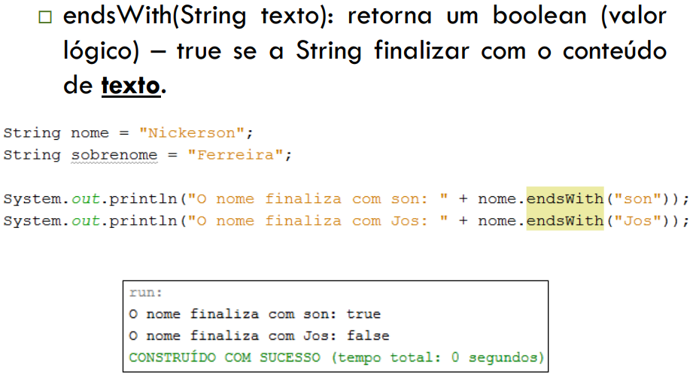
Utilizando os métodos

Slide 12
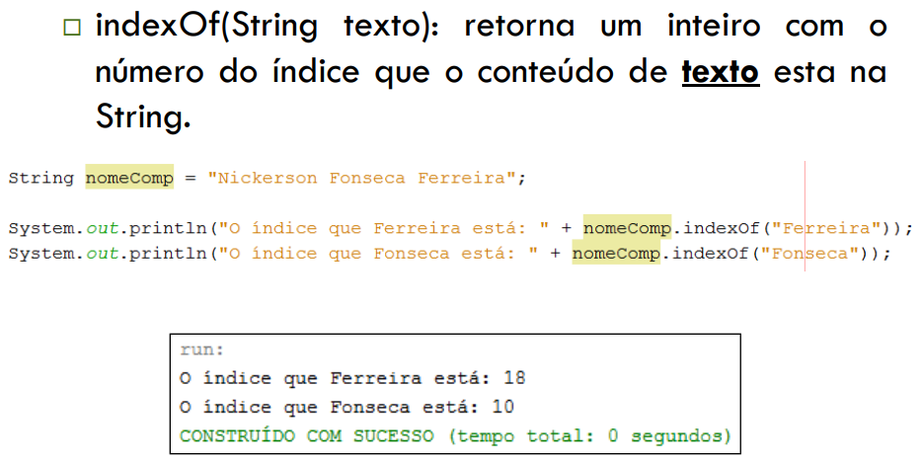
Utilizando os métodos

Slide 13
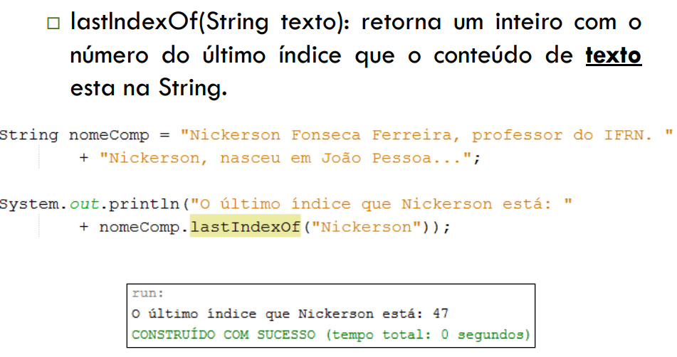
Utilizando os métodos

Slide 14
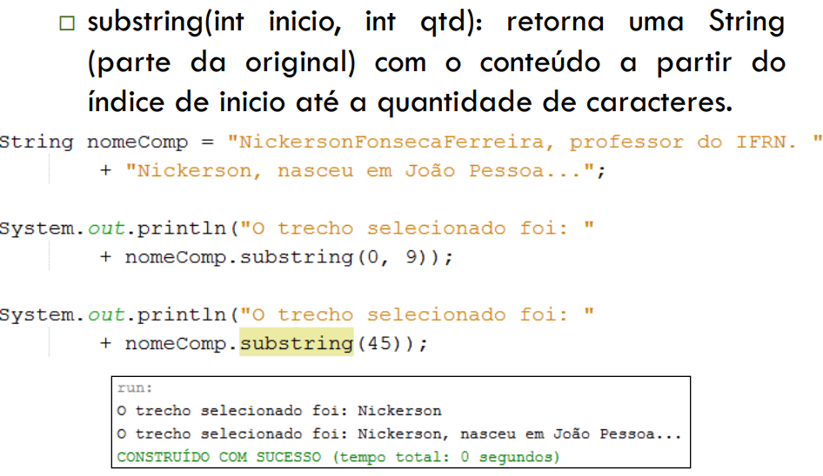
Utilizando os métodos

Slide 15
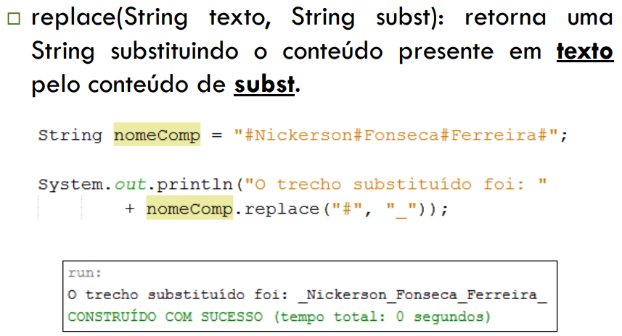
Utilizando os métodos

Slide 16
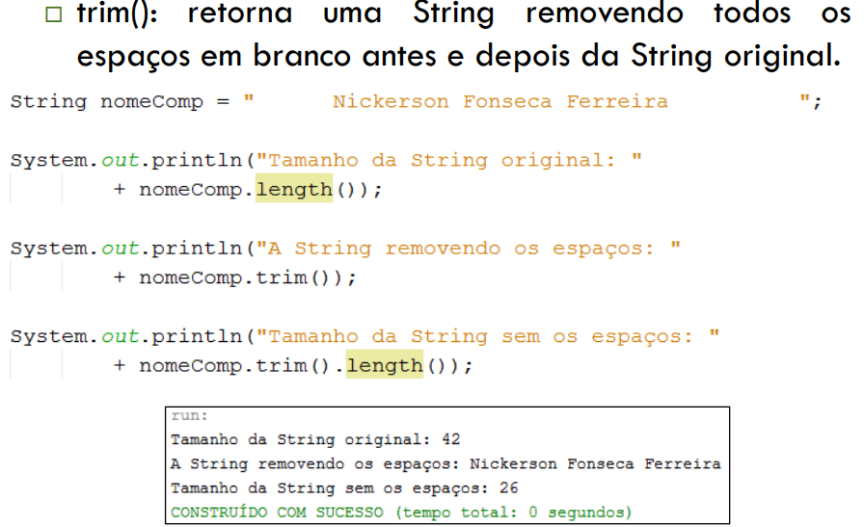
Utilizando os métodos

Slide 17
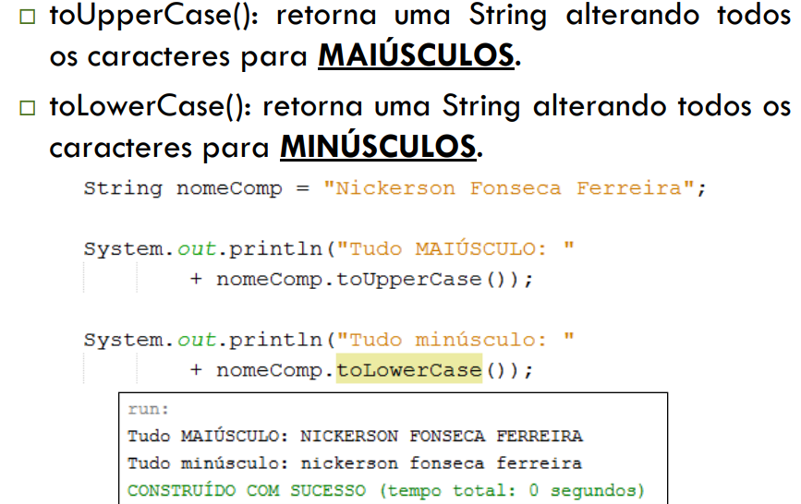
Utilizando os métodos

Slide 18
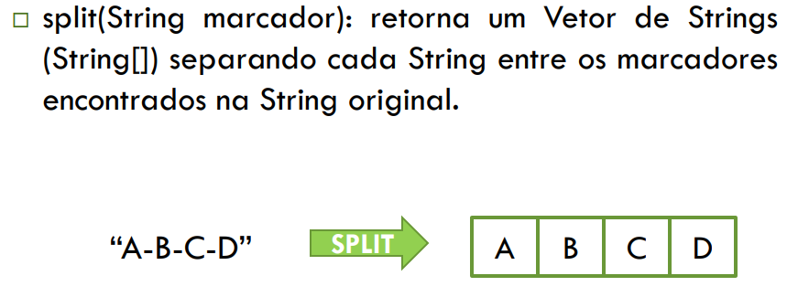
Utilizando os métodos

Slide 19
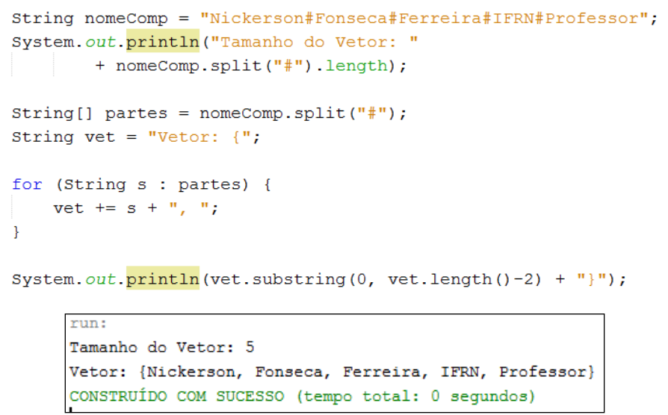
Utilizando os métodos

Slide 20
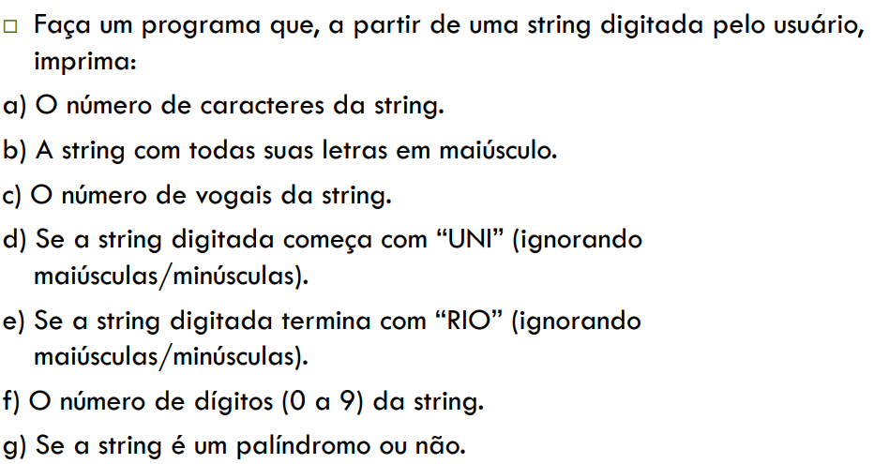
Exercícios

Slide 21


Slide 22


